Slide 1
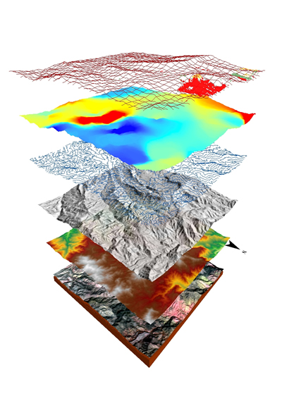


2.1 La convolución 2.1 El uso de la convolución
INSTITUTO POLITÉCNICO NACIONAL
ESCUELA SUPERIOR DE CÓMPUTO
DEPARTAMENTO DE INGENIERÍA EN SISTEMAS COMPUTACIONALES
ACADEMIA DE INGENIERÍA DE SOFTWARE
Unidad II. Análisis Espacial
M. en C. Ma. Elena Cruz Meza,
e-mail: analisisimagenesescom@gmail.com

Slide 2
Unidad II
2.1 La convolución
2.1.1 La convolución de dos funciones continuas.
2.1.2 La convolución de dos funciones discretas.
2.1.3 La imagen digital como una función discreta bidimensional.
2.2 El uso de la convolución de dos imágenes digitales.
2.2.1 Ajuste de brillo.
2.2.2 Filtros pasa-bajas (Promediador, gaussiano, etc.)
2.2.3 Filtros pasa-altas (Gradiente, Sobel, Canny, etc.)
2.3 Filtros de moda y mediana.
2.4 Segmentación.
2.4.1 Binarización.
2.4.2 Binarización automática haciendo uso del histograma.

Slide 3
2.1 La Convolución
La Convolución y la Correlación
Son dos relaciones de la transformada de Fourier que constituyen la unión fundamental entre los dominios espacial y de frecuencias
Ambas son de importancia fundamental para la comprensión de las técnicas de procesado de imágenes basadas en la transformada de Fourier.

Slide 4
La convolución y las operaciones relacionadas se encuentran en muchas aplicaciones de ingeniería y matemáticas
Estadística: un promedio móvil ponderado es una convolución
Teoría de la probabilidad: la distribución de probabilidad de la suma de dos variables aleatorias independientes es la convolución de cada una de sus distribuciones de probabilidad
Óptica: una fotografía desenfocada es la convolución de la imagen correcta con el círculo borroso formado por el diafragma del iris

Slide 5
2.1 La Convolución
La convolución y las operaciones relacionadas se encuentran en muchas aplicaciones de ingeniería y matemáticas
Acústica: un eco es la convolución del sonido original con una función que represente los objetos que se reflejen
Ingeniería eléctrica y otras disciplinas: la salida de un sistema lineal es la convolución de la entrada con la respuesta del sistema a un impulso
Física: en un sistema lineal con un principio de superposición aparece una operación de convolución

Slide 6
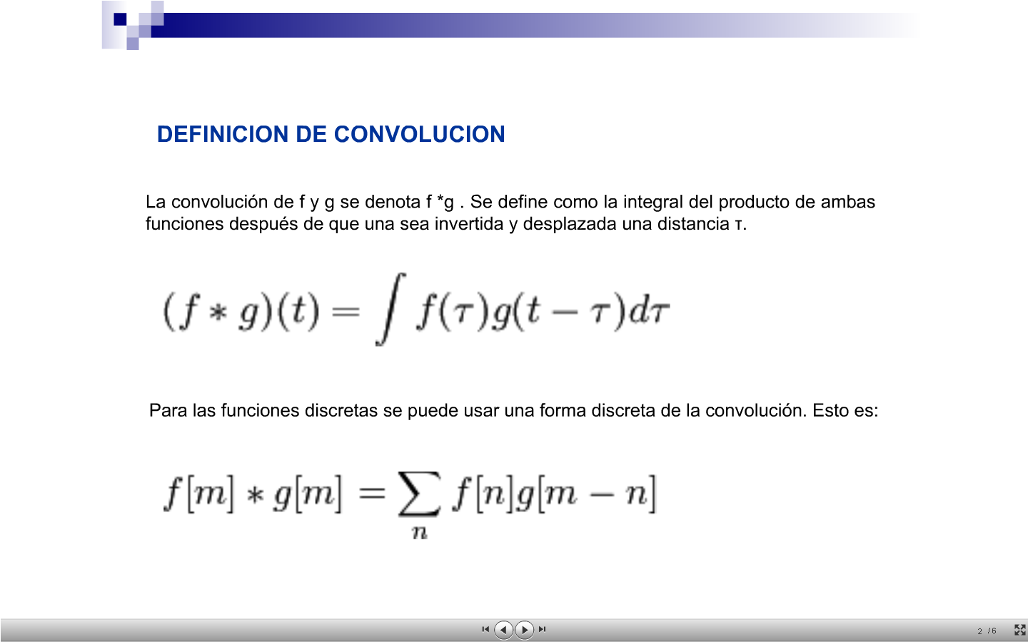
2.1.1 La Convolución de dos funciones contínuas
Definición:
La convolución de f y g se denota por f*g
Se define como la integral del producto de ambas funciones después de que sea invertida y desplazada una distancia T
La convolucion requiere que una de las dos funciones sea refejada respecto al origen, antes de que la integral sea calculada sobre la variable de desplazamiento
Espacio continuo 2D

Slide 7
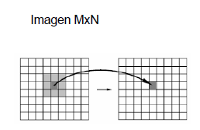
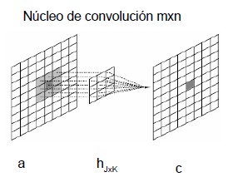
2.1 La Convolución

Slide 8
Supongamos que:
f(x) y g(x) no son contínuas, están discretizadas en matrices de tamaño A y B, respectivamente:
{f(0), f(1), f(2),…, f(A-1)},…,{g(B-1)} .
Espacio
discreto 2D

Slide 9
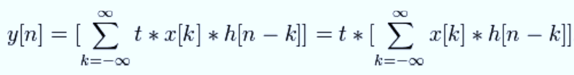
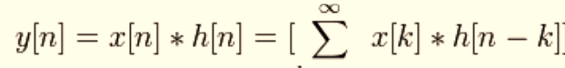
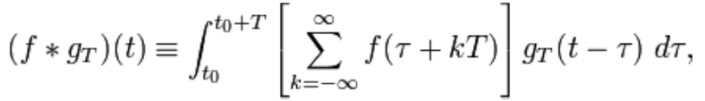
Tipos de convolución:
Convolución Discreta:
La convolución discreta se determina por un intervalo de muestreo t=1:
Convolución Circular:

Slide 10
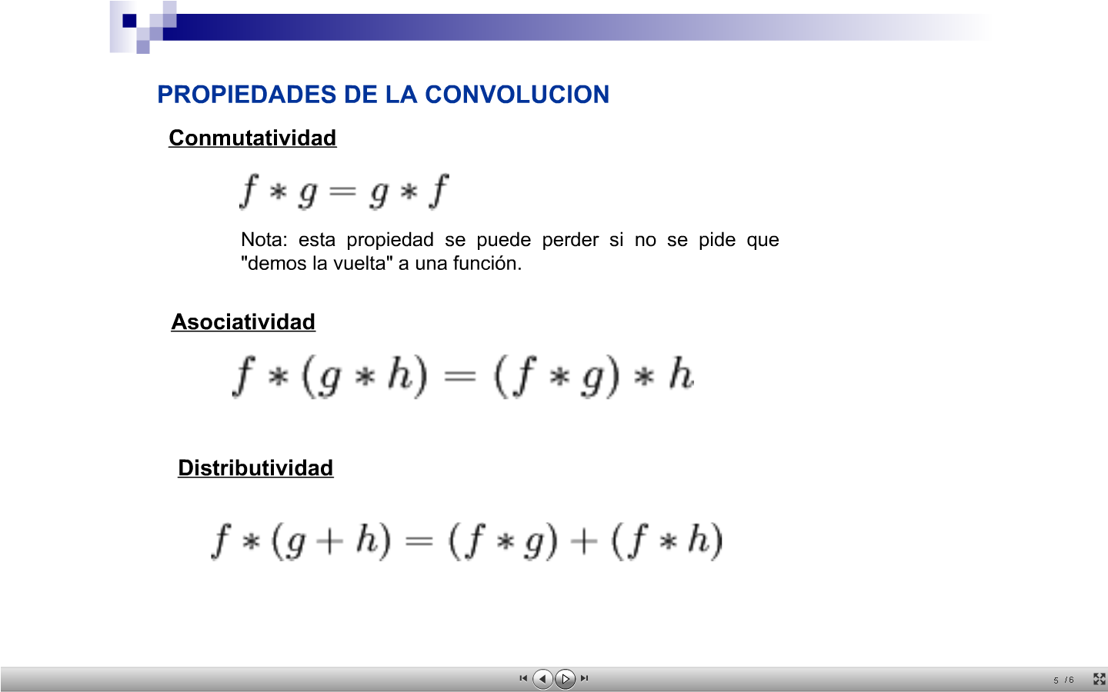
2.1.2 La Convolución de dos funciones discretas
Propiedades:
Conmutatividad
Nota: Esta propiedad se puede perder si no se pide que “demos”la vuelta” a una función.
Asociatividad
Distributividad

Slide 11
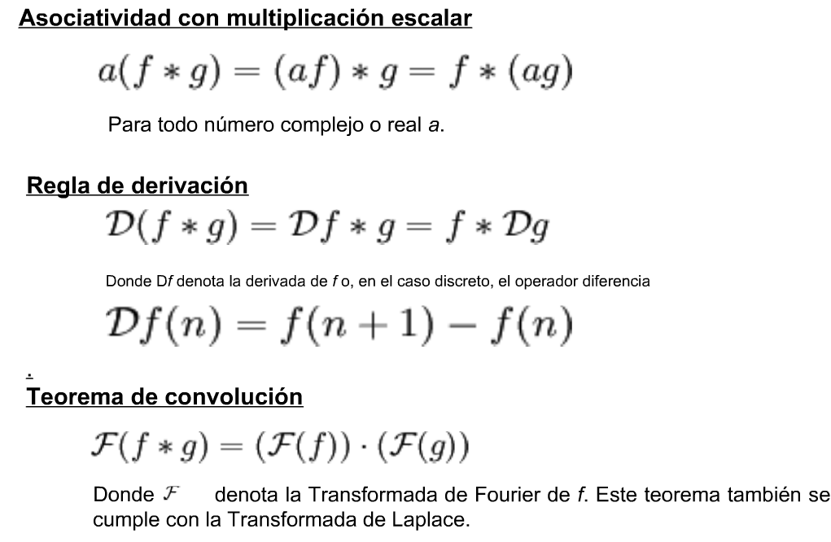

Slide 12
2.1.3 La imagen digital como una función discreta bidimensional
Imagen ➔ f(x.y)
Termino referente a una función bidimensional de la luz y la intensidad, a la que indicamos por f(x,y)
Donde:
El valor o amplitud de f en las coordenadas espaciales (x,y) da la intensidad de la imagen en ese punto (iluminación), es decir, la naturaleza de f(x,y) esta caracterizada por dos componentes:
Iluminación i(x,y) y
Reflectancia r(x,y),
O de otra forma:
Una imagen se puede interpretar como una superficie bidimensional.
Una imagen digital es un muestreo discreto de la señal continua.

Slide 13
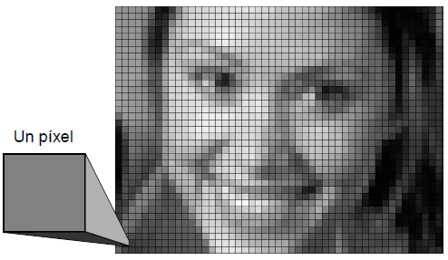
Recordando que una imagen digital es una matriz, por lo que cada celda de la matriz es un píxel…

Slide 14
Recordando que una imagen digital es una matriz, por lo que cada celda de la matriz es un píxel…
Datos de la imagen:

Slide 15
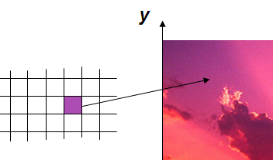
Cada píxel representa el valor de una magnitud física.
Cantidad de luz en un punto de una escena.
Valor de color
Nivel de radiación, en general, cualquier radiación electromagnética.
Profundidad de una escena en una dirección.
Cantidad de presión ejercida en un punto.

Slide 16


2.1.3 La imagen digital como una función discreta bidimensional
Ej. Tipos de imágenes digitales en tres formas distintas que son capturadas por el hombre mediante un dispositivo:
a) Imagen en color b) Imagen en niveles de gris c) Imagen binaria

Slide 17
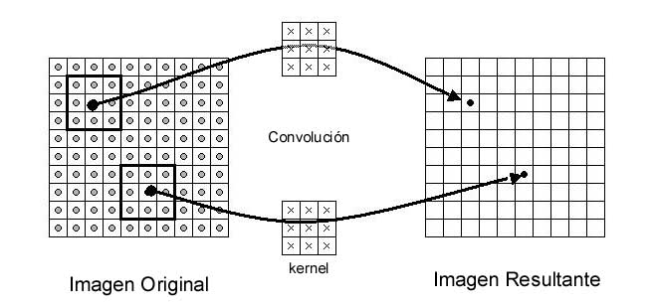
2.2 El uso de la convolución de dos imágenes digitales.

Slide 18
2.2 El uso de la convolución de dos imágenes digitales.
Es una operación lineal
Es la operación más general que se puede aplicar a una imagen
A veces también nos referimos a la convolución como filtrado, he ahí el termino de filtrado espacial (directamente aplicable mediante una máscara)
Las máscaras de convolución no suelen ser grandes por el gasto computacional (ahorro de tiempo de cómputo)
Covolución sobre imágenes

Slide 19
Convolución sobre imágenes
1
2
3
Operación matemática, fundamental para muchos operadores de procesamiento de imágenes digitales
Multiplicación de dos arreglos de números, generalmente de tamaños diferentes pero de la misma dimensión para producir un tercer arreglo de números de la misma dimensión
Puede ser utilizado para implementar operadores cuyos valores de pixeles de salida sean simples combinaciones lineales de ciertos valores de pixeles de entrada

Slide 20
Filtrado Espacial o Métodos en el Dominio Espacial:
Objetivo
Modificar la contribución de determinados rangos de frecuencias de una imagen.
Termino : “espacial”
Se refiere al hecho de que el filtro se aplica directamente a la imagen y no a una transformada de la misma, es decir, el nivel de gris de un pixel se obtiene directamente en función del valor de sus vecinos

Slide 21
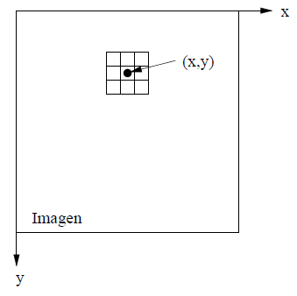
Las funciones del procesado de imágenes en el dominio del espacio pueden expresarse como:
g(x,y)=T[f(x,y)]
donde:
f(x; y) es la imagen de entrada,
g(x; y) es la imagen procesada, y T es un operador sobre f, definido sobre una ventana en (x; y).
El operador T también puede operar sobre un grupo de imágenes.
Ej. Una máscara de 3x3.

Slide 22
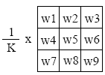

Máscara o kernel:
una pequeña distribución bidimensional
los filtros se definen mediante máscaras de coeficientes:
14
14
15
16
20
20
11
7
6
4
w₁
w₂
w₃
12
9
6
8
10
w₄
w₅
w₆
21
22
10
4
30
w₇
w₈
w₉
23
15
16
1
0

Slide 23
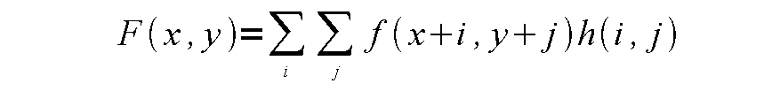
Representación de una mascara o kernel de convolución
Usando una máscara o filtro, la convolución puede expresarse como:
Se multiplican los valores correspondientes de la máscara con los pixeles de la ventana considerada
Normalmente la máscara se suele expresar como una matriz:

Slide 24
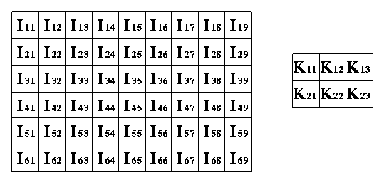
Implementación
Uno de los arreglos de entrada es usualmente una imagen en niveles de gris en 2D.
El segundo arreglo es usualmente mucho más pequeño y también es 2D (aunque puede ser de 1x1, ej. un píxel)
Ej. Sea I(i,j) una imagen y, la mascara o filtro de convolución definida como K, de tamaño 2x3, la convolución de I(3, 5) por K(k,l):
Imagen I(i,j)
Máscara de convolución K(k,l)
*
g₃₅ = I₃₅k₁₁ + I₃₆k₁₂ +I₃₇k₁₃+I₄₅k₂₁ +I₄₆k₂₂ +I₄₇k₂₃

Slide 25
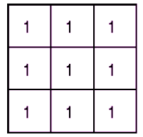
Implementación
Máscaras de diferentes tamaños conteniendo distintos patrones de números dan resultados distintos
Conjunto de puntos
{(-1,-1), (0,-1), (1,-1),
(-1,0), (0,0), (1,0),
(-1,1), (0,1), (1,1)}
Nota: Como se verá mas adelante, en la implementación, los valores de las orillas difieren.

Slide 26
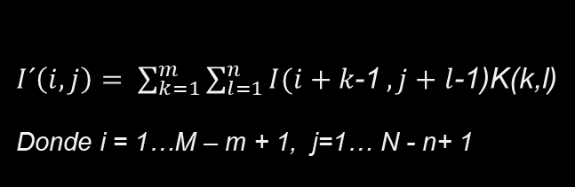
Implementación
Deslizar máscara sobre la imagen, generalmente iniciando por la esquina superior izquierda, y moviéndolo a todas las posiciones donde quede completamente dentro de los límites de la imagen
Si la imagen es de MxN y la máscara de nxm, el tamaño de la imagen de salida será
(M-m+1)x(N-n+1)
Cada posición de la máscara corresponde a un solo pixel de salida cuyo valor se calcula como

Slide 27
2.2 El uso de la convolución de dos imágenes digitales.
Algoritmo para calcular la convolucion con un pixel (x,y) de una imagen:
Rotar filtro de convolucion (kernel) 180 grados respecto a su punto central
Deslizar filtro alineando el origen de este con el píxel a tratar en la imagen
Multiplicar cada peso del filtro por los vecinos del píxel a tratar en la imagen
Se suman los productos individuales calculados en el paso 3
1
2
3
4

Slide 28
2.2 El uso de la convolución de dos imágenes digitales.
Ejemplo:
i) Calcular la convolución en el pixel (2,4) de la imagen A
17 | 24 | 1 | 8 | 15
23 | 5 | 7 | 14 | 16
4 | 6 | 13 | 20 | 22
10 | 12 | 19 | 21 | 3
11 | 18 | 25 | 2 | 9
8 | 1 | 6
3 | 5 | 7
4 | 9 | 2
Filtro de convolución h
Imagen A

Slide 29
2.2 El uso de la convolución de dos imágenes digitales.
Resolviendo:
Valores del kernel rotados
17 | 24 | 1 | 8 | 15
23 | 5 | 7 | 14 | 16
4 | 6 | 13 | 20 | 22
10 | 12 | 19 | 21 | 3
11 | 18 | 25 | 2 | 9
8 | 1 | 6
3 | 5 | 7
4 | 9 | 2
Centro del kernel o filtro

Slide 30
2.2 El uso de la convolución de dos imágenes digitales.
Resolviendo:
Valores del kernel rotados
17 | 24 | 1 | 8 | 15
23 | 5 | 7 | 14 | 16
4 | 6 | 13 | 20 | 22
10 | 12 | 19 | 21 | 3
11 | 18 | 25 | 2 | 9
2 | 9 | 4
7 | 5 | 3
6 | 1 | 8
Región de la imagen a tratar, el pixel de interés y su vecindad
Kernel rotado (el origen del filtro) empalmado con el pixel a tratar considerando a sus vecinos

Slide 31
2.2 El uso de la convolución de dos imágenes digitales.
Resultado:
220 | 441 | 346 | 276 | 231
431 | 595 | 410 | 575 | 471
371 | 440 | 555 | 620 | 551
301 | 585 | 600 | 765 | 421
247 | 446 | 536 | 451 | 128
Resultado de la convolución
La salida del pixel (2,4) se imprime en la nueva imagen:
( h*A)(2,4) =1⋅2+8⋅ 9+15⋅ 4 + 7⋅ 7 +14⋅ 5 +16⋅ 3 +13⋅ 6 +20⋅ 1+ 22⋅ 8 = 575

Slide 32
2.2 El uso de la convolución de dos imágenes digitales.
Ej2: aplicando la convolución de la máscara con la coordenada g(3,2) , tenemos:
g(2,2) =1*23+1*15+1*7+1*4+1*6+1*13+1*10+1*12+1*19
=23+15+7+4+6+13+10+2+19
= 109
17 | 24 | 1 | 8 | 15
23 | 15 | 7 | 14 | 16
4 | 6 | 13 | 20 | 22
10 | 12 | 19 | 21 | 3
11 | 18 | 25 | 2 | 9
220 | 441 | 346 | 276 | 231
431 | 595 | 410 | 575 | 471
371 | 440 | 555 | 620 | 551
301 | 585 | 600 | 765 | 421
247 | 446 | 536 | 451 | 128
Imagen original
Resultado de la convolución

Slide 33
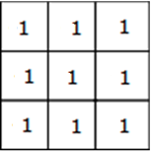

2.2 El uso de la convolución de dos imágenes digitales.
Ej-2: Consideremos la imagen A y la máscara de convolución h1, resolviendo para la coordenada marcada, del mismo modo que en Ej-1
17 | 24 | 1 | 8 | 15
23 | 5 | 7 | 14 | 16
4 | 6 | 13 | 20 | 22
10 | 12 | 19 | 21 | 3
11 | 18 | 25 | 2 | 9
Kernel h1
Imagen A
(A * h1) para la coordenada marcada:

Slide 34
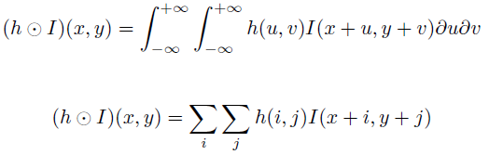
2.2 El uso de la convolución de dos imágenes digitales.
Correlación
Donde I es la función de entrada y h es el operador o filtro
(template).

Slide 35
2.2 El uso de la convolución de dos imágenes digitales.
Algoritmo para calcular la coorrelación de un pixel (x,y) en una imagen 2D discreto:
Paso 1
Paso 2
Se multiplica cada peso del filtro por los elementos de la imagen que se encuentran debajo
Paso 3
Se suman los productos individuales calculados en el paso 2
Se desliza el filtro rotado alineando el punto central del filtro con el pixel (x,y) de la imagen

Slide 36
2.2 El uso de la convolución de dos imágenes digitales.
Ejemplo:
j) Calcular la coorrelación en el pixel (2,4) de la imagen A
17 | 24 | 1 | 8 | 15
23 | 5 | 7 | 14 | 16
4 | 6 | 13 | 20 | 22
10 | 12 | 19 | 21 | 3
11 | 18 | 25 | 2 | 9
8 | 1 | 6
3 | 5 | 7
4 | 9 | 2
Filtro de coorelación h
Imagen A

Slide 37
2.2 El uso de la convolución de dos imágenes digitales.
Resolviendo:
Valores del kernel trasladados y rotados sobre la imagen
a partir del píxel a transformar
17 | 24 | 1 | 8 | 15
23 | 5 | 7 | 14 | 16
4 | 6 | 13 | 20 | 22
10 | 12 | 19 | 21 | 3
11 | 18 | 25 | 2 | 9
8 | 1 | 6
3 | 5 | 7
4 | 9 | 2
Imagen A
Región de la imagen a tratar, el pixel de interés y su vecindad
Kernel (el origen del filtro)
empalmado con el pixel a tratar considerando a sus vecinos
Origen o punto central del filtro)
empalmado con el pixel a tratar considerando a sus vecinos

Slide 38
2.2 El uso de la convolución de dos imágenes digitales.
Resolviendo:
Valores del kernel rotados
17 | 24 | 1 | 8 | 15
23 | 5 | 7 | 14 | 16
4 | 6 | 13 | 20 | 22
10 | 12 | 19 | 21 | 3
11 | 18 | 25 | 2 | 9
8 | 1 | 6
3 | 5 | 7
4 | 9 | 2
Centro del kernel o filtro con el origen
La salida del pixel (2,4) después de la correlación es:
h(2,4) =1⋅8+8⋅ 1+15⋅ 6 + 7⋅ 3 +14⋅ 5 +16⋅ 7 +13⋅ 4 +20⋅ 9+ 22⋅ 2
=585

Slide 39
2.2 El uso de la convolución de dos imágenes digitales.
Resultado:
470 | 329 | 244 | 334 | 299
359 | 405 | 570 | 585 | 479
229 | 550 | 615 | 730 | 409
309 | 595 | 760 | 575 | 349
263 | 504 | 434 | 339 | 222
Resultado de la corelación
La salida del pixel (2,4) se imprime en la nueva imagen:
( h*A)(2,4) =1⋅2+8⋅ 9+15⋅ 4 + 7⋅ 7 +14⋅ 5 +16⋅ 3 +13⋅ 6 +20⋅ 1+ 22⋅ 8 = 575

Slide 40
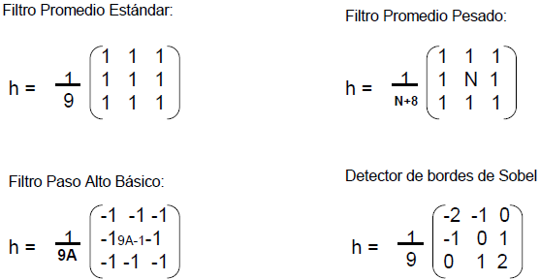
2.2 El uso de la convolución de dos imágenes digitales.
Dependiendo de la máscara de convolución que se aplique se tiene un efecto distinto.
Ejemplos:

Slide 41
2.2 El uso de la convolución de dos imágenes digitales.
Ejercicio1:
Sea la imagen (x,y), y los filtros o máscaras h1 y h2. Aplicar los algoritmos de la a) convolución de (h2*I)(x,y) y de la b) correlación de (h1oI)(x,y); c) Analizar los resultados obtenidos.
180 | 180 | 179 | 179 | 245 | 10 | 10
179 | 181 | 178 | 245 | 245 | 10 | 10
179 | 180 | 170 | 245 | 10 | 8 | 15
182 | 180 | 38 | 159 | 7 | 14 | 16
201 | 200 | 247 | 6 | 3 | 0 | 2
240 | 245 | 110 | 12 | 9 | 1 | 3
125 | 125 | 121 | 218 | 225 | 12 | 9
1 | 1 | 1
1 | 1 | 1
1 | 1 | 1
-1 | -1 | -1
-1 | 4 | -1
-1 | -1 | -1
h2 =
h1 =
Filtros o máscaras
I(x,y)

Slide 42

2.2 El uso de la convolución de dos imágenes digitales.
Resultados obtenidos:
c) Efectuar el análisis.
720 | 1077 | 1142 | 1271 | 934 | 530 | 40
1079 | 1606 | 1737 | 1696 | 1197 | 563 | 63
1081 | 1467 | 1576 | 1297 | 943 | 335 | 73
1122 | 1577 | 1425 | 885 | 452 | 75 | 55
1248 | 1643 | 1197 | 591 | 211 | 55 | 36
1136 | 1614 | 1284 | 951 | 486 | 264 | 27
735 | 966 | 831 | 695 | 477 | 259 | 25
180 | -177 | -247 | -376 | 291 | -480 | 10
-184 | -701 | -847 | -471 | 28 | -513 | -13
-186 | -567 | -726 | -72 | -893 | -295 | 2
-212 | -677 | -1235 | -90 | -417 | -5 | 25
-243 | -643 | 38 | -561 | -196 | -55 | -26
64 | -389 | -734 | -891 | -441 | -259 | -12
-110 | -341 | -226 | 395 | 648 | -199 | 20
( h*I)(x,y)

Slide 43
2.2 El uso de la convolución de dos imágenes digitales.
Filtros
No Lineales
Lineales
Paso alto
Paso bajas
Paso banda

Slide 44
2.2 El uso de la convolución de dos imágenes digitales.
los filtros paso bajo
Paso banda
Paso alto
Atenúan o eliminan las componentes de baja frecuencia con lo que agudizan las componentes de alta frecuencia
atenúan o eliminan las componentes de alta frecuencia a la vez que dejan inalteradas las bajas frecuencias
eliminan regiones elegidas de frecuencias intermedias

Slide 45
Secciones transversales de:
2.2 El uso de la convolución de dos imágenes digitales.
formas básicas para filtros de simetría circular en el dominio de la frecuencia
1
1
1
en el dominio de frecuencias
correspondientes filtros en el dominio espacial.
en el dominio espacial
0
0
0
a. Paso bajo b. Paso alto c. Paso banda

Slide 46
Bibliografía
Gonzalo Pajares Martinsanz & Jesús M. de la Cruz García. Visión por computadora: imágenes digitales y aplicaciones. Ed. Alfaomega Ra-Ma. 200
Gonzalez, RC y Woods, RE Digital Image Processing. Addision-Weslay, USA, 1992.
Forsyth y Ponce. Computer Vision: A modern approach. Prentice-Hall, New Jersey, 2003.
J. Parker. Algorithms for image processing and computer vision. John Wiley & Sons ed. (1997), 116-149

Slide 47
Links para practicar:
.
http://homepages.inf.ed.ac.uk/rbf/HIPR2/hipr_top.htm
http://www.tsc.uc3m.es/imagine/index.html

